Slide 1


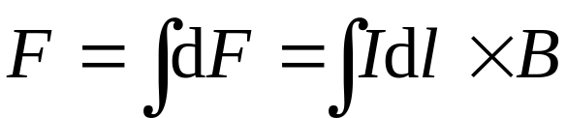
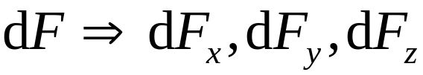
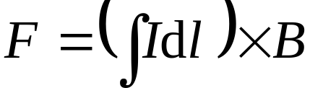
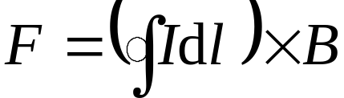

§9.5 磁场对电流的作用
载流导体产生磁场
磁场对电流有作用
一.安培定理
大小：
安培力
方向：
由右手螺旋法则确定
任意形状载流导线在外磁场中受到的安培力
讨论
(1) 安培定理是矢量表述式
(2) 若磁场为匀强场
在匀强磁场中的闭合电流受力

Slide 2









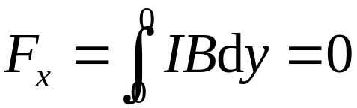
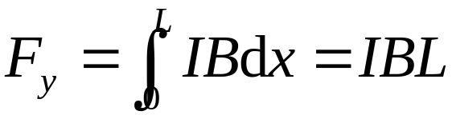

例
在均匀磁场中放置一任意形状的导线，电流强度为I
求
此段载流导线受的磁力。
解
在电流上任取电流元
y
I
ϕ
O
L
A
x
相当于载流直导线
在匀强磁场中受的力，方向沿 y 向。

Slide 3
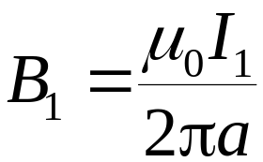


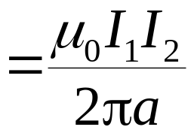





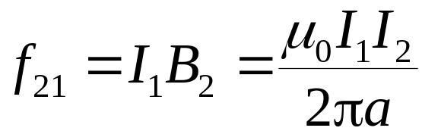
例
求两平行无限长直导线之间的相互作用力？
解
电流 2 处于电流 1 的磁场中
电流 2 中单位长度上受的安培力
同时，电流 1 处于电流 2 的磁场中，
电流 1 中单位长度上受的安培力

Slide 4




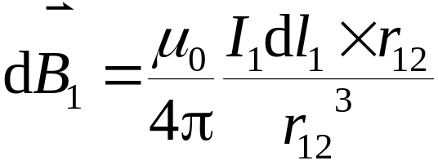



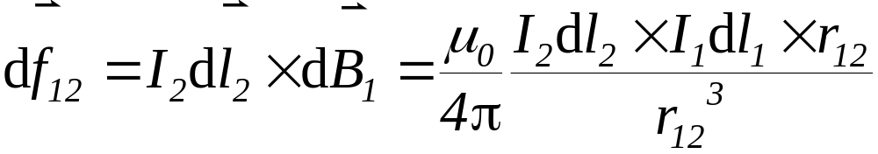
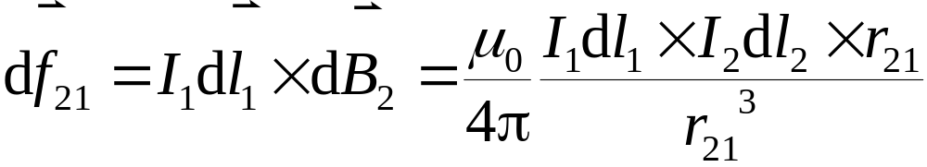
讨论
(1) 定义: 真空中通有同值电流的两无限长平行直导线，若
相距 1 米，单位长度受力
则电流为1 安培。
(2) 电流之间的磁力符合牛顿第三定律：
(3) 分析两电流元之间的相互作用力
同理
两电流元之间的相互作用力，一般不遵守牛顿第三定律

Slide 5






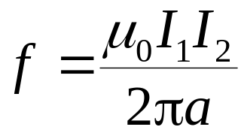
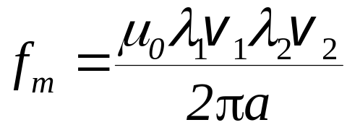
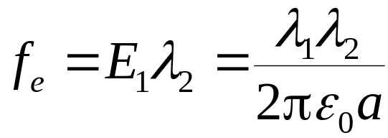
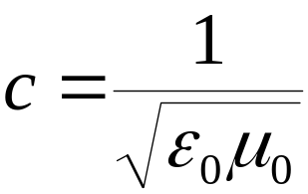

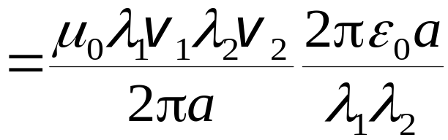
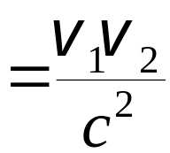

(4) 分析两根带电长直线沿长度方向运动时，带电线之间的作用力。
两带电线上的电流为
两带电线单位长度上的电荷之间的库仑力
在一般情况下，磁场力远小于电场力

Slide 6
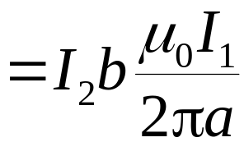


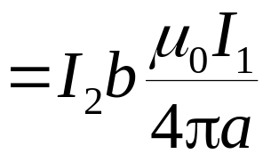



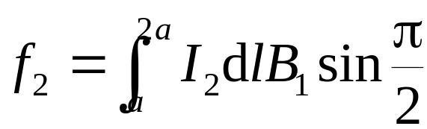
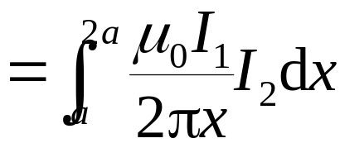
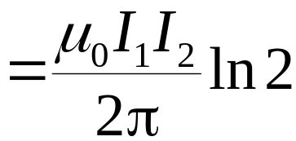





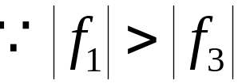
例
求一载流导线框在无限长直导线磁场中的受力和运动趋势
解
1
2
方向向左
3
1
3
方向向右
2
4
4
整个线圈所受的合力：
∴ 线圈向左做平动

Slide 7













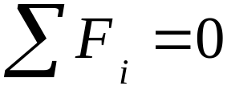

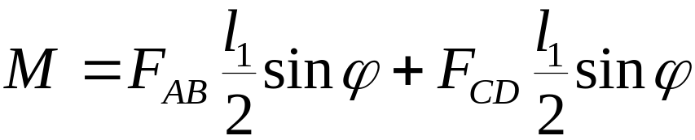





二.磁场对平面载流线圈的作用
1. 在均匀磁场中的刚性矩形载流线圈
（方向相反在同一直线上）
ϕ
（方向相反不在一条直线上）
（线圈无平动）
对中心的力矩为
D(C)
+
ϕ
A(B)
令

Slide 8

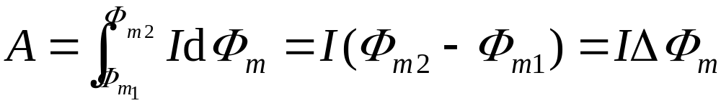




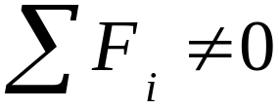

2. 磁场力的功
负号表示力矩作正功时ϕ 减小
讨论
(1) 线圈若有N 匝线圈
(2) M 作用下，磁通量增加
稳定平衡
非稳定平衡
(3) 非均匀磁场中的平面电流环
线圈有平动和转动

